Slide 1
Goedemiddag!
Les 3 stad en wijk
Leerjaar 2 periode 2

Slide 2
Mijn Leefomgeving
Expertles Stad en wijk
Groep
Leerjaar 2
Begrippen
Werken met vrijwilligers
> de fases en ‘motiveren’
> verdieping op de fases
Periode
Periode 2
Les en datum
Les 3 van maandag 27-11-2023
Week 1 | Week 2 | Week 3 | Week 4 | Week 5 | Week 6 | Week 7 | Week 8 | Week 9 | Week 10

Slide 3
Programma van vandaag:
Thema is werken met vrijwilligers:
Oefenen: gespreksvoering
Motiveren van medewerkers: hoe werkt dat?
2. LA bespreken

Slide 4
Vastgelegd in beleid
Fases in het werken met vrijwilligers
Werving
Selectie
Inwerken
Begeleiden en binden
Belonen

Slide 5
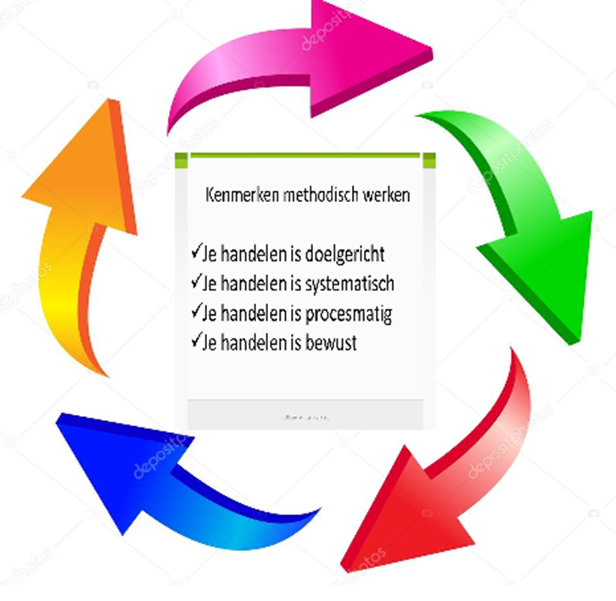
Methodisch werken met groep vrijwilligers
Kenmerken van methodisch samenwerken met een groep vrijwilligers:
https://www.movisie.nl/sites/movisie.nl/files/publication-attachment/Groene-vingers-in-de-buurt%20%5BMOV-13320328-1.0%5D.pdf

Slide 6
Begeleiden en binden
Belangrijke tool in de praktijk =
Gesprekken voeren

Slide 7
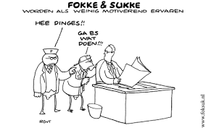
Begeleiden en binden
Belangrijk in de praktijk =
Motiveren van vrijwilligers

Slide 8
Begeleiden en binden
Motiveren van vrijwilligers
Het managen van al die vrijwilligers met hun eigen behoeften en motivaties is eigenlijk een ondoenlijke klus. Gelukkig zijn er groepen vrijwilligers te onderscheiden die op ongeveer gelijke wijze gemotiveerd zijn. Je kunt daar op veel manieren op inspelen.
Op Wiki staat een uitgebreid artikel.
Vragen om na te bespreken:
Welke van de twee manieren op pagina 1 spreekt je aan? Waarom?
Op pagina 2 staan hele praktische tips: wat zou ook wel bij je passen als je er bewust mee oefent?
Wat zou je zelf als vrijwilliger prettig vinden?

Slide 9
Hoe motiveer je vrijwilligers
De eerste manier neemt mate en aard van motivatie als uitgangspunt.
Gebonden vrijwilligers zin de vast trouwe vrijwilligers die zich regelmatig, voor een stevig aantal uren en voor langere tijd inzetten. Je kunt op ze rekenen. Ze weten vaak precies wat er gedaan moet worden.
In de groep van geboeide vrijwilligers komen drie varianten voor: de eenmalige, de tijdelijke en de af-en-toe vrijwilliger. Geboeide vrijwilligers hebben behoefte aan een faciliterende begeleider die de randvoorwaarden regelt.
Tenslotte is er nog de geleide vrijwilliger, mensen die al dan niet gedwongen naar het vrijwilligerswerk worden toegeleid. Ze hebben geen intrinsieke motivatie om vrijwilligerswerk te doen.
Drie typen vrijwilligers en drie manieren om hen te motiveren; welke vorm past bij welk type?
Zij hebben in eerste instantie vooral een aanstuurder nodig die duidelijke instructies geeft.
Deze vrijwilligers hebben steeds op nieuw prikkels nodig om weer gemotiveerd te worden
Ze hebben vooral een sparringpartner nodig die bevestigende feedback geeft.

Slide 10
Een tweede manier is om het door Movisie ontwikkelde vrijwilligerskwadrant te gebruiken.
Met het Vrijwilligerskwadrant kunt u achterhalen wat voor typen vrijwilligers u in huis hebt. Deze informatie kunt u vervolgens gebruiken bij het managen van de huidige vrijwilligers, bijvoorbeeld bij het vinden van werkzaamheden, functies of rollen die goed bij uw vrijwilligers passen. Het vrijwilligerskwadrant bestaat uit een toelichting (1 doc), een vragenlijst (2 doc) en een checklist (3 doc).
1. https://vrijwilligerswerk.nl/PageByID.aspx?sectionID=184432&contentPageID=1313868
2. https://vrijwilligerswerk.nl/PageByID.aspx?sectionID=184432&contentPageID=1313867
3. https://vrijwilligerswerk.nl/PageByID.aspx?sectionID=184432&contentPageID=1313866

Slide 11
Vrijwilligerskwadrant

Slide 12
Los van de motivatie en type vrijwilliger kun je deze tips meenemen:
1: Stel realistische doelen
2: Geef vertrouwen
3: Geef complimenten
4: Betrek vrijwilligers bij beslissingen
5: Communiceer
6: Stimuleer creativiteit en ontplooiing
7: Zorg voor goede werkomstandigheden
8: Vier de successen
9: Geef het goede voorbeeld
10: Benader elke vrijwilliger anders

Slide 13
LA 3
Vrijwilligersmanagement

Slide 14
2324 LA3 SW Vrijwilligersmanagement
Leerdoel
Je kunt uitleggen waarom en hoe je vrijwillige inzet kunt inzetten in je onderneming en hoe je kunt werken met de vrijwilligers. Je hebt inzicht in generaties, leefstijlen, transitiemomenten en levensfasen en begrijpt dat een goede groep vrijwilligers bestaat uit een diversiteit van mensen.
Samenwerken
Dit product maak je alleen.
Lever je product in via Teams uiterlijk vrijdag 22-12-2023
Je wordt in een groepje feedback friends geplaatst
Geef feedback op de producten van anderen en ontvang feedback op maandag 15-1-2024 tijdens SW les
Beschrijf in je reflectieverslag hoe je het feedback geven ervaren hebt.
Product
Je maakt een schriftelijk verslag waarin onderstaande stappen terugkomen en je tot slot uitlegt op welke manier jij vrijwillige inzet in je IBS vormgeeft.
Bijeenkomsten
Specialisatie lessen Stad en wijk
Lessen met de gemengde specialisatiegroepen
Stappen
Brainstorm over de manier waarop het werken met vrijwilligers een vorm kan krijgen in je onderneming.
Formuleer de unique selling points die je ziet door de inzet van vrijwilligers.
Verdiep je in de verschillende generaties, hun kenmerken en sleutelervaringen.
Leg 5 transitiemomenten uit die bepalend zijn in een mensenleven.
Werk uit wat er bedoeld wordt met episodische vrijwilligers, traditionele vrijwilligers en geleide vrijwilligers.
Beschrijf wat de drie belangrijkste onderdelen zijn in het werken met deze drie typen vrijwilligers.
Leg een verband tussen al je bevindingen en de manier waarop je vrijwillige inzet in je IBS wil vormgeven.
Bronnen
https://www.movisie.nl/
Wikiwijs

Slide 15
Vragen?

